Slide 1
机器学习分享
传统强化学习
-荀俊杰

Slide 2
什么是机器学习？
废话当然就是让机器可以学习到东西啊！
机器学习(Machine Learning, ML)是一门多领域交叉学科，涉及概率论、统计学、逼近论、凸分析、算法复杂度理论等多门学科。专门研究计算机怎样模拟或实现人类的学习行为，以获取新的知识或技能，重新组织已有的知识结构使之不断改善自身的性能。
人话的解释：
分类：学会如何从给定的输入输出对应的类别（图片分类，文字分类）
回归：学会如何从已有数据中找到规律，并预测趋势（天气预报，房价预测，股市预测）
决策：学会如何从一个复杂的情况中一步步的决策出最优的策略（教AI打游戏, 无人驾驶， AlphaGO）

Slide 3
人工智能，机器学习，深度学习，强化学习等的区别？
从领域的角度
从方法的角度
人工智能
机器学习
监督学习
机器人，计算机视觉，自然语言处理等
K近邻、支持向量机SVM等
机器学习
非监督学习
分类
K聚类等
深度学习
回归
神经网络、卷积神经网络CNN、循环神经网络RNN、生成对抗神经网络GAN等
决策：强化学习

Slide 4

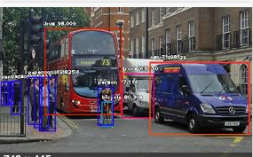
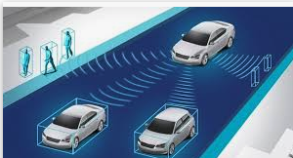

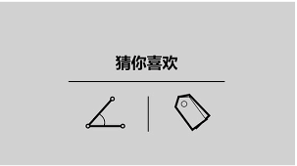
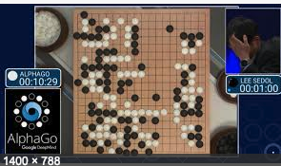
强化学习（无人驾驶）
机器人
计算机视觉（图像检测）
机器学习（在线广告，猜你喜欢）
强化学习（AlphaGo）
自然语言处理（聊天机器人）

Slide 5
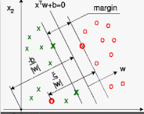
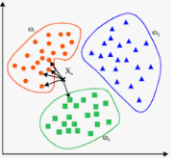
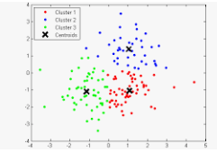
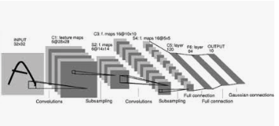
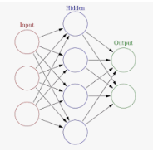
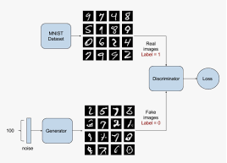
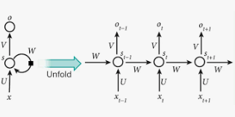
支持向量机 SVM
K近邻 KNN
K聚类 K-means
卷积神经网络
神经网络
生成对抗神经网络
循环神经网络

Slide 6
什么是强化学习
强化学习是智能体（Agent）以“试错”的方式进行学习，通过与环境进行交互获得的奖赏指导行为，目标是使智能体获得最大的奖赏，强化学习不同于连接主义学习中的监督学习，主要表现在强化信号上，强化学习中由环境提供的强化信号是对产生动作的好坏作一种评价(通常为标量信号)，而不是告诉强化学习系统RLS(reinforcement learning system)如何去产生正确的动作。由于外部环境提供的信息很少，RLS必须靠自身的经历进行学习。通过这种方式，RLS在行动-评价的环境中获得知识，改进行动方案以适应环境。
什么是传统强化学习
用神经网络作为强化学习的手段的称为深度强化学习，
那与之对应的
没用神经网络的强化学习称为传统强化学习

Slide 7
传统强化学习算法 - 分类介绍
Model-free
比如 q-learning，sarsa等
（模型未知）
Model-based
比如 动态规划
（模型已知）

Slide 8
Policy-based
比如Policy Grandient（这个算法属于深度强化学习）等
Value-based
比如 q-learning，sarsa等

Slide 9
回合更新
比如 蒙特卡洛方法
单步更新
比如 q-learning，sarsa等

Slide 10
在线学习
比如 sarsa等
离线学习
比如 q-learning等

Slide 11
小总结
我们以打游戏举例的话：
模型已知-动态规划 就是玩游戏前就获得了游戏的完整攻略，是先研究攻略，然后再玩游戏的一种算法
模型未知-蒙特卡洛 就是先玩游戏，一直玩到游戏结束（通关或死亡），然后再进行复盘整场游戏过程来学习的一种算法
模型未知-时间差分（TD算法，就是前面介绍的q-learning和sarsa），是每玩游戏一步（当然根据不同游戏来看，怎么如何定义这一步了），就进行复盘之前的游戏过程来学习的一种算法

Slide 12
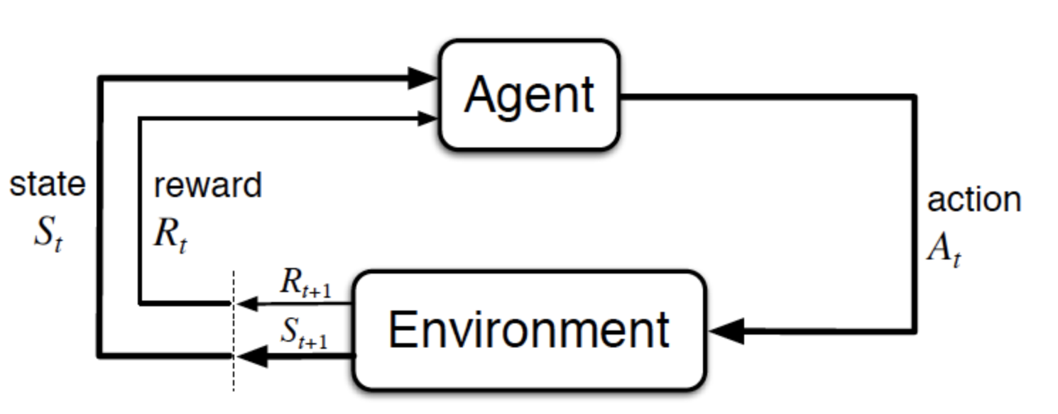
再次定义强化学习是什么
整个强化学习的过程可以抽象成一个智能体（就是需要进行学习的计算机或者程序）根据策略选择不同的动作跟环境进行交互，并从环境得到反馈（奖励）以及下一个环境状态，然后从该反馈中学习进而调整自己的策略，根据新的策略选择下一个动作再跟环境交互，不停的重复该过程的学习方法。整个过程的目标就是最大化智能体获取的累积奖励。
状态：S，动作：A，奖励：R

Slide 13
阶段性任务 or 连续性任务？
根据不同任务，还分为阶段性任务和连续性任务
阶段性任务：有明确结束点的任务（拿游戏做比喻就是有死亡和通关）
连续性任务，没有结束点的任务（炒股，量化投资）

Slide 14
整个强化学习交互的序列用字母来表达的话
从时间序列0开始：
首先整个环境会给出一个初始状态S0，智能体选择A0，环境根据该动作反馈R1和S1
S0,A0,R1,S1,A1,R2,S2,A2,R3...
然后我们的终极目标是最大化累计期望奖励
G = R1 + R2 + R3 + R4 + …
这个终极目标导致智能体不能太鼠目寸光，只考虑当前时间序列的奖励，为了最大化整体的奖励，还需要考虑之后的时间序列！
就好比优秀的棋手，不止会思考当前落子对当前棋局的影响，还要考虑对之后的棋局甚至是整盘棋输赢的影响。

Slide 15
折扣率 γ
因为智能体并不知道游戏什么时候结束，所以如果要考虑近乎无限的时间序列之后的所有奖励几乎是不可能的。所以我们要给不是当前时间步的奖励打一个折扣
这个折扣率就是γ （希腊字母，念 gamma）， γ是一个0-1之间的实数
加入折扣率之后公式变为
当γ=1时，意味着智能体要考虑近乎无穷的未来
当γ=0时，意味着智能体只考虑当前这一步的奖励
大部分情况下γ取0.9就行

Slide 16
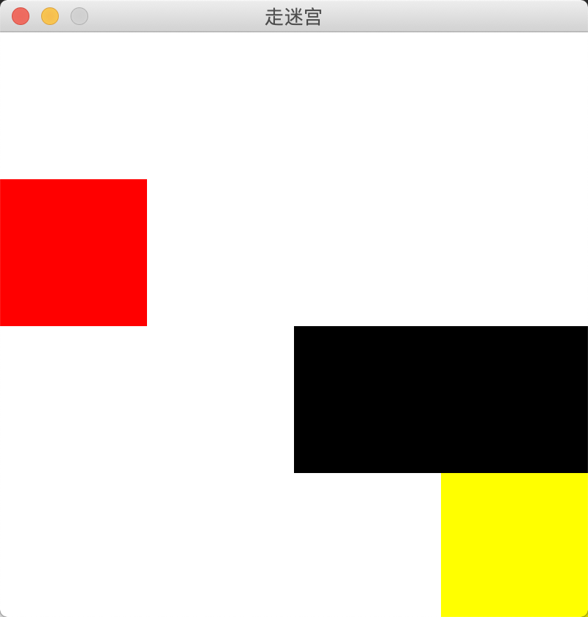
马尔可夫决策过程（Markov Decision Process MDP）
之前我们定义的过程其实就是 马尔可夫决策过程，以下简称MDP，而且我们讨论的还是有限MDP，即状态空间和动作空间都是离散并且有限的。
以这个很简单的迷宫游戏来说：
这个4x4的迷宫，状态空间就是16个
红色的就是智能体，每次能选择上下左右，通常出生在左上角（初始状态）
智能体的目标就是走到黄色的终点，获得正面奖励并重新开始
而黑色的是陷阱走进陷阱会得到一个负面的奖励，并重新开始
拿这个模型去强化学习的过程就是有限MDP

Slide 17
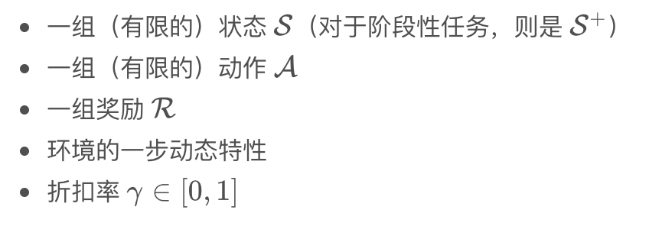
一个（有限）马尔可夫决策过程 (MDP) 由以下各项定义：
P
这里除了环境的动态特性P（也可以叫做状态转移概率）没见过，其他都介绍过了。
可以把这个P想象成一个函数P，入参是当前时间序列t的St和At，返回值是Rt+1 和 St+1，就是把S，A和R连接起来的桥梁，只不过智能体在St选择At动作，下一个可能的St+1未必是确定的，所以叫状态转移概率

Slide 18

举例说明
接下来的过程，有限MDP我会用一个统一的例子来举例说明，
假设我们现在有这样一个环境，买彩票：
我们要训练一个Agent，让它学会去买彩票，最大化奖励。
开始我们有一个未买彩票的初始状态. ,Agent能选择的动作有2个：不买彩票X，和买彩票Y，彩票需要2元
不管选择什么动作，选择完毕，回合结束
X ->奖励0 进入 状态（心情平静）。
Y -> 49.99999% 奖励 -2（买了没中） 进入 状态（心情不爽）
->30% 奖励 0 （买了中2元，抵消）进入 状态
-> 20% 奖励 3 （买了中5元，5-2=3）进入 状态（小开心）
-> 0.00001% 奖励500w（中一等奖，2元就忽略不计） 进入。 状态（老子明天就去辞职！）

Slide 19
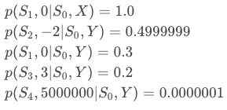
把彩票归纳为有限MDP就是：
状态空间. :
动作空间A : X,Y
环境的一步动态特性P ：

Slide 20
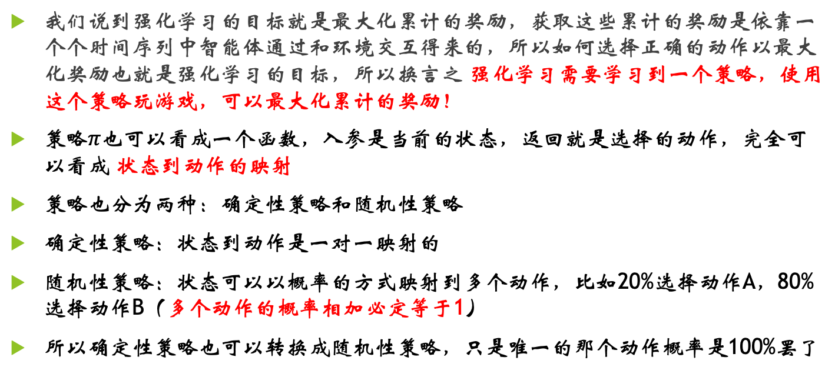
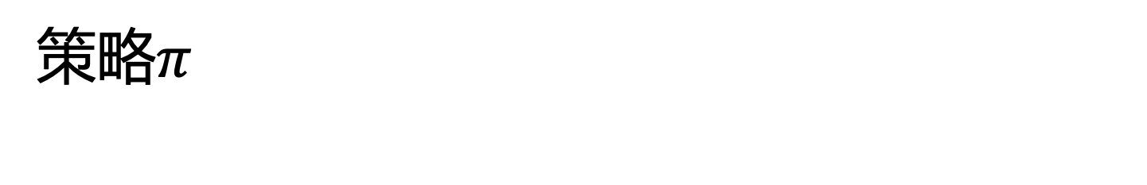
策略$π$
我们说到强化学习的目标就是最大化累计的奖励，获取这些累计的奖励是依靠一个个时间序列中智能体通过和环境交互得来的，所以如何选择正确的动作以最大化奖励也就是强化学习的目标，所以换言之 强化学习需要学习到一个策略，使用这个策略玩游戏，可以最大化累计的奖励！
策略$π$也可以看成一个函数，入参是当前的状态，返回就是选择的动作，完全可以看成 状态到动作的映射
策略也分为两种：确定性策略和随机性策略
确定性策略：状态到动作是一对一映射的
随机性策略：状态可以以概率的方式映射到多个动作，比如20%选择动作A，80%选择动作B（多个动作的概率相加必定等于1）
所以确定性策略也可以转换成随机性策略，只是唯一的那个动作概率是100%罢了

Slide 21
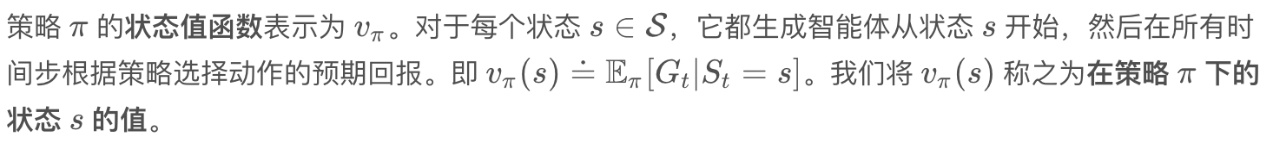
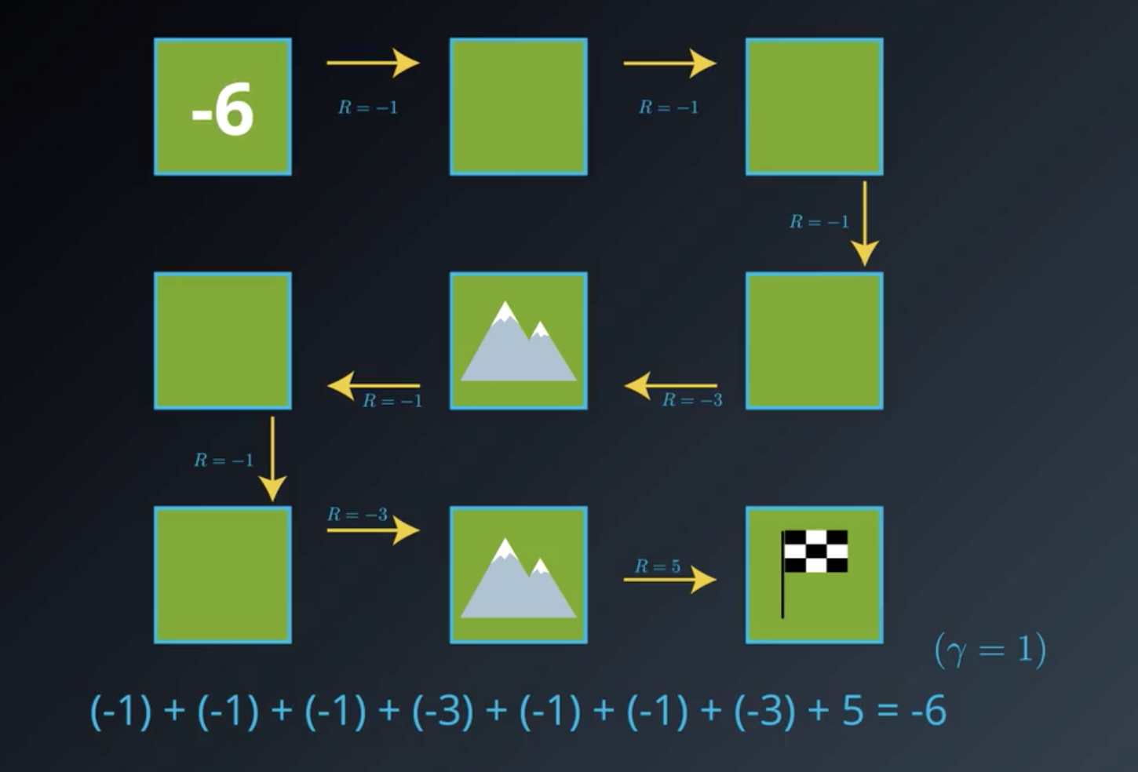
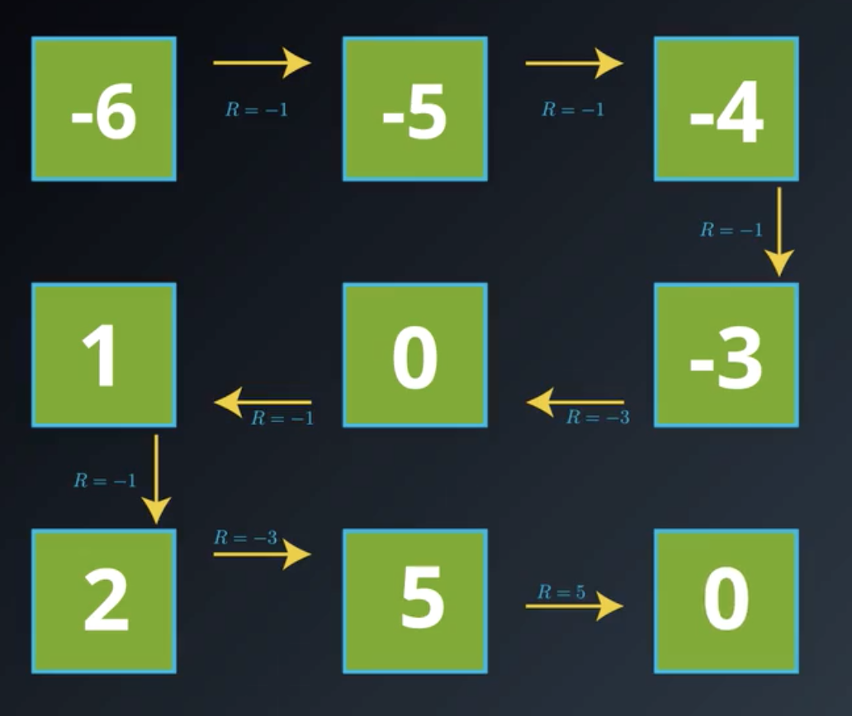
状态值函数v（state-value function）
所以状态值函数是和策略绑定的，如果更换了策略那状态值函数也随之更换。
如下的黄色箭头就是一种策略，在这个策略下一共9个状态分别对应的预期回报如右图
把状态值函数也想象成一个函数，入参是当前状态，返回就是期望奖励，那这样的话，状态值函数
就能很好的评估在当前策略下不同状态的期望奖励了（当然数字越大越好）

Slide 22
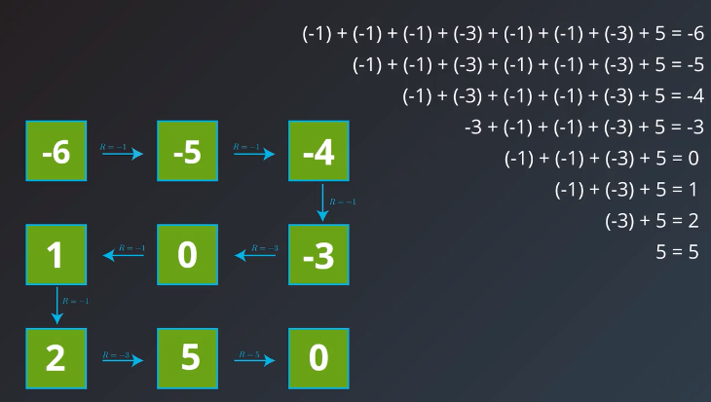
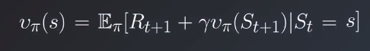
贝尔曼方程1 贝尔曼预期方程
这9个状态的计算公式如图，就是把
本策略下一路的奖励给累加起来
我们对这9个状态进行命名的话从上到下从左到右：
0 1 2
3 4 5
6 7 8
V(S0) = -1 + V(S1)
V(S1) = -1 + V(S2)
V(S2) = -1 + V(S5)
V(S5) = -3 + V(S4)
以此类推
就可以发现这个规律：
当前的状态期望奖励 = 当前的奖励 + 折扣率 * 下一个状态的期望奖励

Slide 23
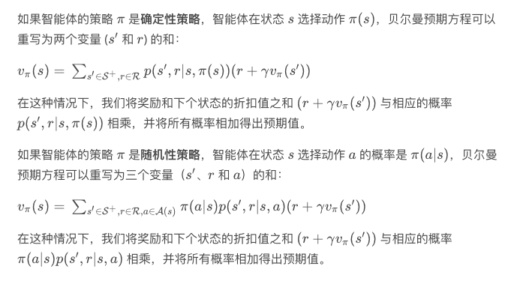
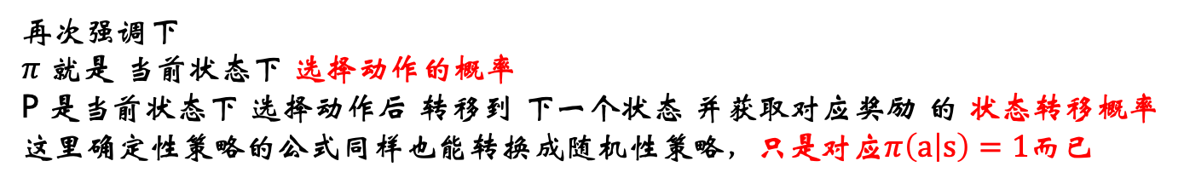
再次强调下
$π$ 就是 当前状态下 选择动作的概率
P 是当前状态下 选择动作后 转移到 下一个状态 并获取对应奖励 的 状态转移概率
这里确定性策略的公式同样也能转换成随机性策略，只是对应$π\left(a | s\right)=1$而已

Slide 24
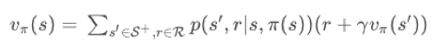
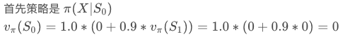
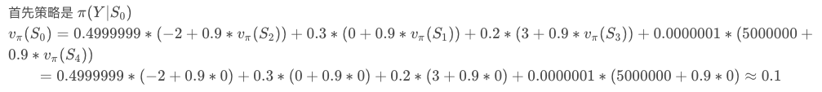
那彩票例子举例贝尔曼预期方程( )：
由于无论做出什么选择都会使该阶段结束，所以除了初始状态其他全部都是终结状态，所以
价值都是0
假设是确定性策略 不买彩票：
代入这个方程：
在假设确定性策略是 买彩票：
同样代入方程：
可以看到当前彩票的环境下，买彩票的收益0.1略大于0

Slide 25
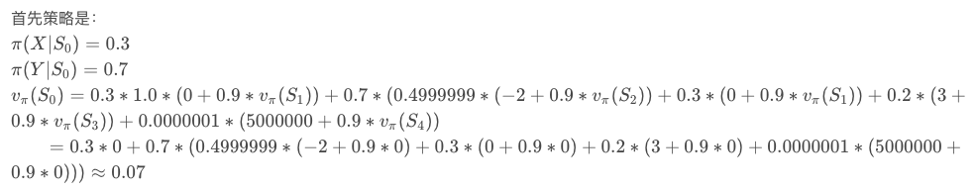
那假设是随机性策略（不买30%，买70%）
代入方程

Slide 26
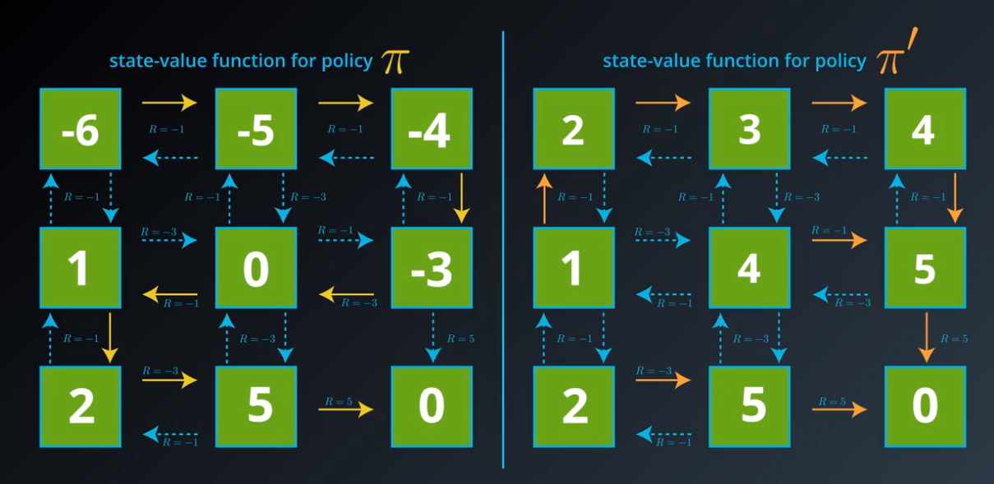
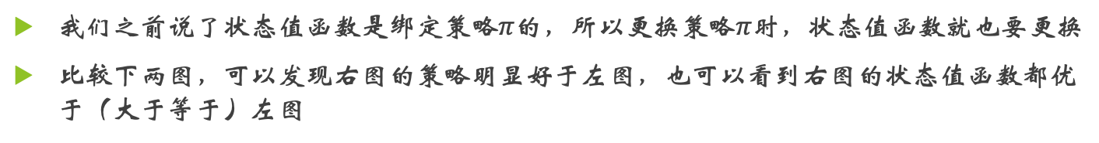
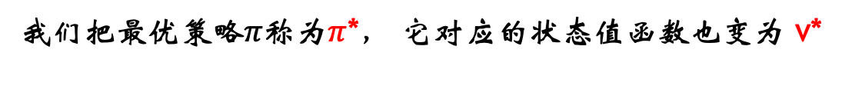
最优性
我们之前说了状态值函数是绑定策略$π的$，所以更换策略$π$时，状态值函数就也要更换
比较下两图，可以发现右图的策略明显好于左图，也可以看到右图的状态值函数都优于（大于等于）左图
因为策略可以有千千万，当策略A的状态值函数全面优于另一个策略B时，我们就称这个策略A优于策略B
有些时候两个策略是无法比较的，但总的来说至少总有一个策略全面优于其他所有策略，
该策略就被称为最优策略，而且最优策略不一定是唯一的，可能有多个
我们把最优策略$π$称为$π$*， 它对应的状态值函数也变为 v*

Slide 27
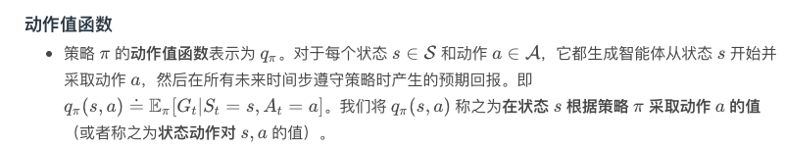
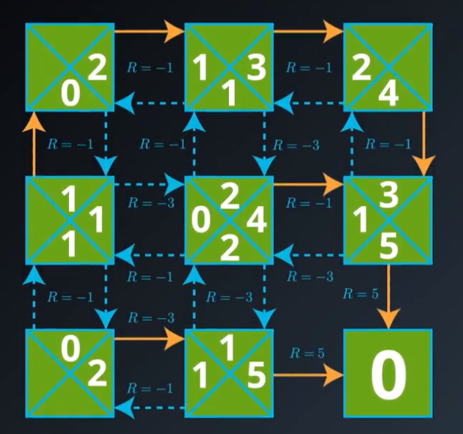
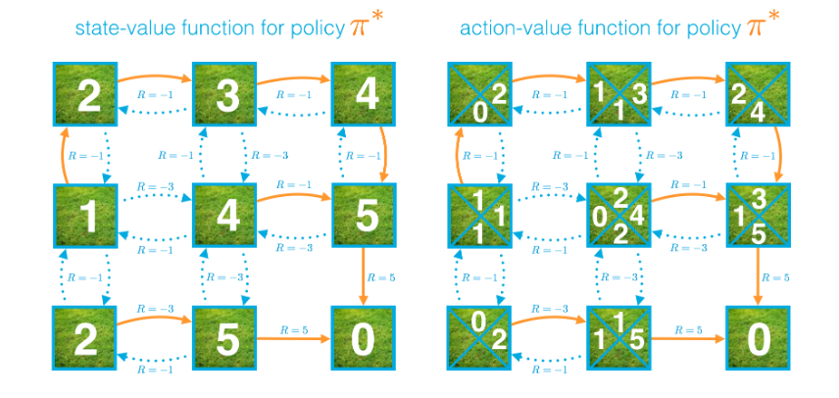
动作值函数q（action-value function）
同样动作值函数也和当前策略绑定

Slide 28
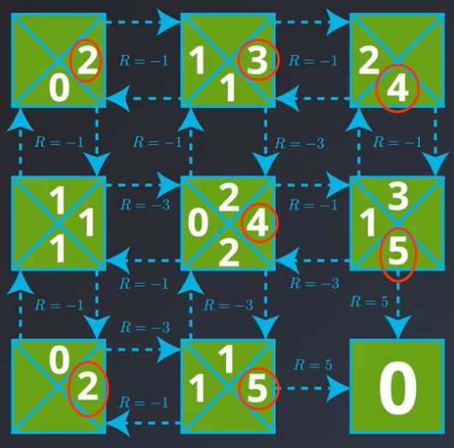
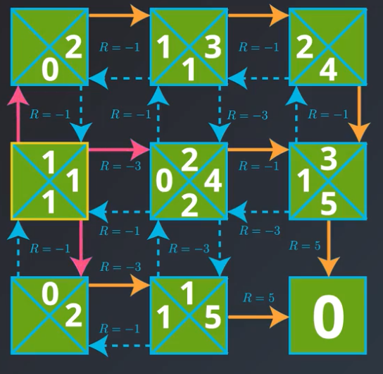
最优策略
假设我们已经知道了最优的动作值函数q*，如何获取对应的最优策略呢？
每次只要选择本状态下，最大的动作值函数对应的动作就行了
而左边中间的状态由于三个都是1所以任意选择即可，这样其实就能得到3个最优的策略

Slide 29
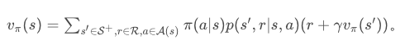
贝尔曼方程2 贝尔曼最优性方程
贝尔曼预期方程
贝尔曼最优性方程

Slide 30
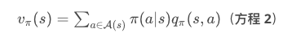
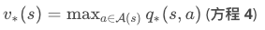
贝尔曼方程的由来
要得到4个贝尔曼方程，先得了解另外4个方程
当前动作的期望奖励等于所有下一个状态折扣回报加上当前奖励 的和
当前状态的期望奖励就是由当前状态、策略下所有动作的期望奖励和
看21左下的图
同方程3

Slide 31
贝尔曼 状态值预期函数
代入
贝尔曼 动作值预期函数
代入

Slide 32
贝尔曼 状态值最优性函数
代入
贝尔曼 动作值最优性函数
代入

Slide 33
动态规划
动态规划需要在模型已知的前提下进行
即假设我们已经对整个环境了如指掌了：
一共有多少个状态
一共有多少个动作
每个状态下选择动作后的状态转移概率 和 对应的奖励
折扣率是多少
以上标红的就是 有限MDP中的五元组
我们现在已经拥有了整个游戏的完整攻略了，如何能通过这些已知的条件找出最优策略呢
分以下几步：
0. 迭代策略评估，获得状态价值函数
通过状态价值函数 得到 动作价值函数
根据动作价值函数 更新策略
重复 0， 1， 2直到获取最优策略

Slide 34
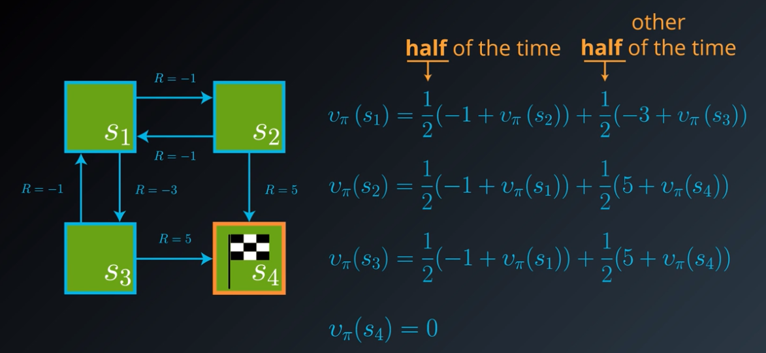
迭代策略评估
这里由于状态转移概率已知，策略我们起始用完全随机策略（所有动作选择的概率是一样的）
就能得到右边的这些等式
这4个等式就能看出其实是一个方程组，通过解方程组就能得到每个状态的期望价值了
但是当状态空间非常大的时候，这方法就不靠谱了

Slide 35
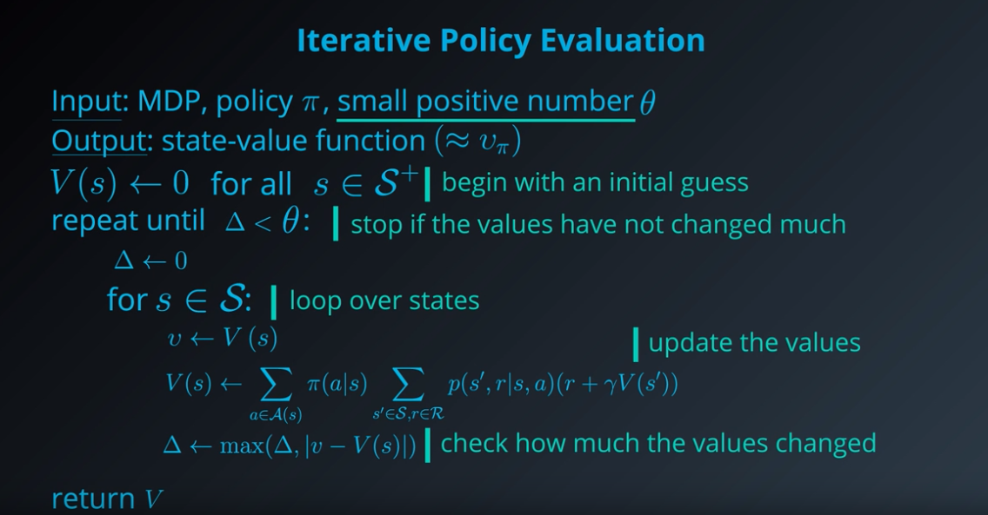
这里介绍另一个方法去评估状态值函数-原理来自于高斯-赛德尔迭代
0.首先把所有的状态值初始化为0
1.然后遍历一遍所有的状态
2.根据下一个状态的预估值更新自己的值
3.重复1， 2， 直到状态值不再收敛（需要设置一个小的正数来验证）
0
3
1
2

Slide 36
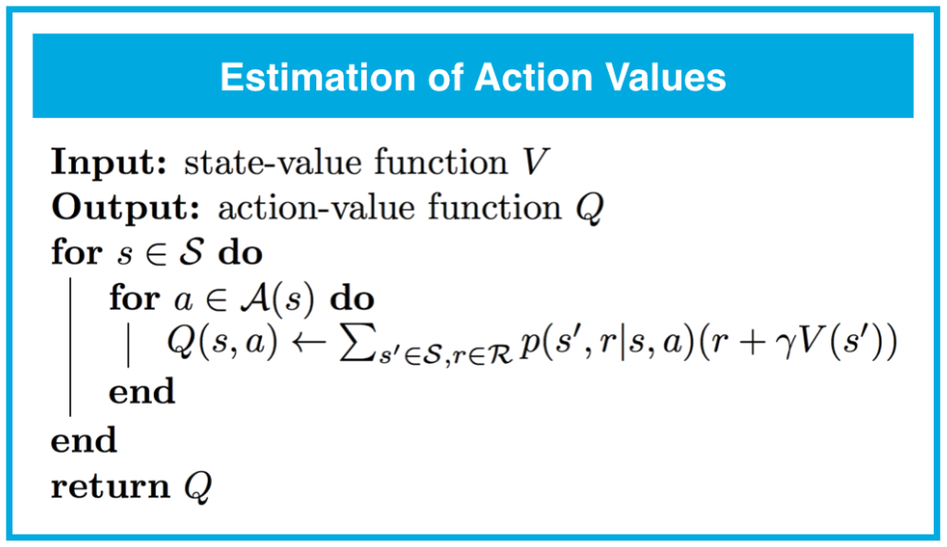
动作值的估值
用方程1就能从状态值函数转换成动作值函数

Slide 37
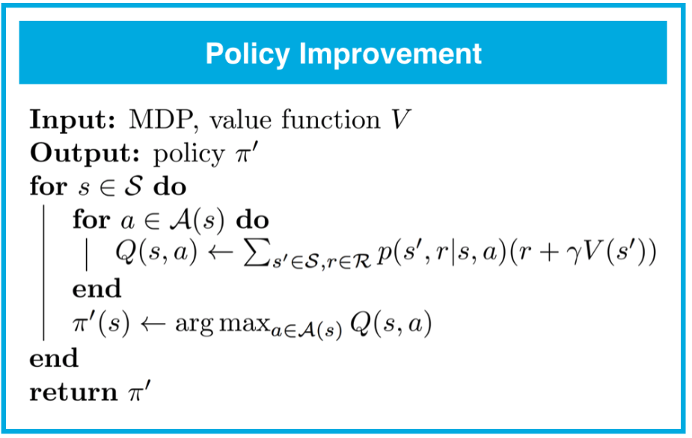
策略改进
根据我们之前说的，对于每个状态选取动作值最大的就行了，如果有多个就随机选一个

Slide 38
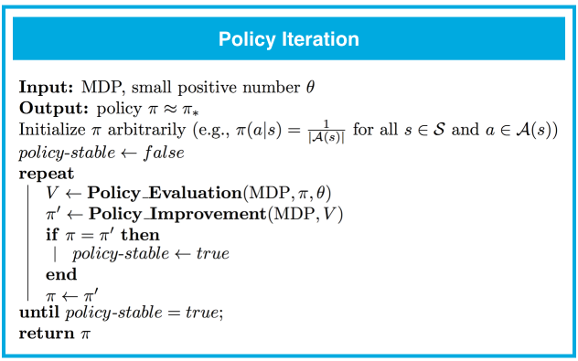
策略迭代
策略迭代就是不停的重复上面的 策略评估 策略改进，
直到策略不再有变化，这时的策略就是最优策略

Slide 39
动态规划总结
动态规划算法可以不需要真正和环境交互就能找到最优策略，但是它的前提条件可谓相当苛刻，需要知道环境所有的状态转移概率和对应的状态动作的空间。
所以它无法处理模型未知或者模型已知但是状态空间及其庞大的情况。

Slide 40
蒙特卡洛算法
蒙特卡罗方法（英语：Monte Carlo method），也称统计模拟方法，是1940年代中期由于科学技术的发展和电子计算机的发明，而提出的一种以概率统计理论为指导的数值计算方法。是指使用随机数（或更常见的伪随机数）来解决很多计算问题的方法。
人话就是智能体不停的跟环境进行交互直到此阶段结束，然后将之前游玩的经历复盘进行学习的一种算法。
episode 被定义成为阶段（阶段性任务）

Slide 41
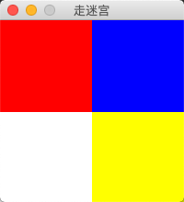
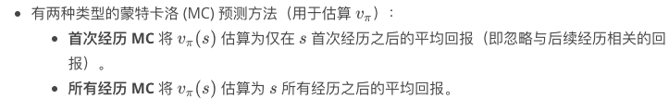
MC 预测：状态值
以左边这个很简单的环境来举例（假设环境对我们来说是未知的）
一共有4个状态(W, X, Y, Z), 四个动作(U, R, D, L)，环境不打滑
episode1：
W –> R ->(-3) -> X -> D -> (10) – Z 结束
episode2：
W –> D ->(-1) -> Y -> R -> (10) – Z 结束
episode3：
W –> R ->(-3) -> X -> L -> (-1) -> W -> D -> (-1) -> Y -> R -> (10) – Z 结束
假设就玩了3次，如何利用已有的经验来学习之前MDP中的状态价值函数呢？
W
X
Y
Z

Slide 42
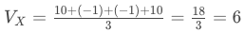
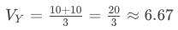
episode1：
W –> R ->(-3) -> X -> D -> (10) – Z 结束
episode2：
W –> D ->(-1) -> Y -> R -> (10) – Z 结束
episode3：
W –> R ->(-3) -> X -> L -> (-1) -> W -> D -> (-1) -> Y -> R -> (10) – Z 结束
首次经历
所有经历
所有经历的X，Y和首次经历是一样的（只是这次取样碰巧一样）
从W状态就能看出来区别了
理论上当玩上足够多的episode的时候，就能取到该策略下的状态值函数的近似值了

Slide 43
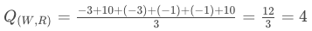
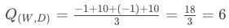
MC 预测：动作值
其实和状态值是一样的，只是原来是按照一个状态的维度去区分的，现在再加上一个动作，也就是如果状态是一样的但是取的动作不同的话，也认为是两种状态动作对
episode1：
W –> R ->(-3) -> X -> D -> (10) – Z 结束
episode2：
W –> D ->(-1) -> Y -> R -> (10) – Z 结束
episode3：
W –> R ->(-3) -> X -> L -> (-1) -> W -> D -> (-1) -> Y -> R -> (10) – Z 结束
由于取样的关系，没办法把所有的状态-动作都列出来，所以X，Y就不举例了
首次经历
同样因为取样的关系，所有经历和首次经历在这次示例中是一样的

Slide 44

如何获得最优策略
刚刚我们学会了如何在未知的环境上通过交互来获取当前策略的动作价值函数，接下来要用这个Q去改进我们的策略了。
0.初始化一个策略，通常是随机的策略
1.使用当前的策略生成一个episode序列
2.使用episode预测Q值
3.用新的Q值改进策略
4.重复1，2，3直到获得最优策略
0
4
1
2
3

Slide 45

MC 控制：增量均值
看了上面首次经历的例子，可以看到我们取的是三次episode的平均值，但如果智能体玩到了300w次episode，岂不是要把之前300w次的奖励值都要再计算一遍？
假设我有一个奖励的序列：1，2，4，3，7
传统的平均值算法：

Slide 46



增量均值
就不需要记得以前所有的值了，只需要知道上一次平均值和当前的奖励值就能算出此次episode的总平均值了

Slide 47
探索与利用
我们根据一个随机的初始策略，更新了Q值，再根据这个Q值更新策略，由于初始的Q值都是0，被更新后势必有些动作就有了值，在更新完的策略选择动作时，如果直接选择当前Q值最大的动作（贪婪策略），那么就会造成一个问题，当状态空间和动作空间比较大的时候，就会有一些状态或动作永远也选不到，那这样我们学习到的策略由于采样不够丰富，可能只是一个次优性的策略。
再举个例子面前有两扇门A、B，需要选择一扇门打开，然后获得奖励并结束本阶段
一开始由于是随机的策略，所以50%选择一扇门，
假设第一次抛硬币选择了A，获得奖励0，由于奖励是0所以就不会更新Q值。
然后第二次抛硬币选择了B，获得奖励3，然后更新了关于B的Q值
由于是贪婪策略第二次就不会抛硬币而直接选择了B，然后又获取了奖励1，
以此类推，这样A门永远也不会被选
但其实A门的奖励是0和100之间随机给的，所以A门的平均奖励期望比B的3和1要高多了，但由于贪婪策略的鼠目寸光，导致没有选到最优策略

Slide 48


$ε−greedy$ 策略
我们指定一个新的策略叫 epsilon贪婪策略，需要定一个变量epsilon$ε$，是一个[0,1]的实数
然后当我们需要选择一个动作的时候，我们先随机摇出一个0到1数字：
如果小于等于epsilon，则此次动作采用随机选择，就是在所有的可选动作的空间中等概率随机挑选一个
如果大于epsilon，则此次动作采用贪婪策略，选择价值最大的那个动作
这样就防止了有些状态或者动作永远也选择不到的问题。
进阶的话，可以上来初始化epsilon为1，这样等于是随机选择了，然后随着交互次数的增加，慢慢的衰减epsilon，当认为交互次数足够大的时候，可以将epsilon衰减到0，这就是epsilon decay

Slide 49




MC 控制：常量$α$
我们使用增量均值的话，更新Q值的公式如下：
这里要介绍另一个更新Q值的公式：
可以看到就是把上面的次数分之1 换成了 下面的$α$，因为当互动的次数越来越多的时候，上面的公式的红框处就会无限趋近于0，这样导致每次的更新误差都乘以一个0，就会让Q值不再更新，所以替换成下面的常量$α$ ，让它每次都可以进行更新，而这个$α$ 称为 学习率，这个学习率也可以进行衰减，即一开始的时候设置的稍微大一点，之后随着互动的次数慢慢收敛到一个小的值比如0.001等

Slide 50
蒙特卡洛总结
蒙特卡洛可以基于未知的模型进行学习的算法，但是有如下的缺点：
0.无法应用在连续性任务，因为连续性任务根本没有回合的概念
1.只能在回合结束的时候更新，更新频率太慢，需要等下一个回合才能体现出效果，而且有些任务是无法接受的，举个例子：无人驾驶，如果使用蒙特卡洛算法的话，那就得等到撞了车，出了车祸才能进行学习，显然是无法接受的
所以基于蒙特卡洛的思想诞生了新的算法时间差分（TD）方法

Slide 51

时间差分（TD）方法
由于蒙特卡洛算法的回合更新的限制性，诞生了单步更新的算法，就是TD算法，有以下的几种sarsa，q-learning，sarsa expect 等

Slide 52


公式的变化（状态值）
再来看看蒙特卡洛的公式（状态值）
再根据贝尔曼预期方程
整个公式就变成了如下

Slide 53

公式的变化（动作值）
状态值
而动作值的公式不但需要下一个状态，还需要下一个动作

Slide 54
sarsa 也叫 sarsa(0)
0.获得初始化状态
1.根据当前状态和策略（由当前的Q值决定）选择一个动作
2.环境返回该动作的奖励和下一个状态
3.根据下一个状态和当前的策略选择下一个动作
4.根据当前状态动作对和下一个状态动作对更新Q值
5.将下一个状态更新为当前状态
6.重复2-5直到当前episode结束
0
1
2
3
5
4
6
上面的0到6只是一个episode

Slide 55
q-learning 也叫 sarsamax
0.获得初始化状态
1.根据当前状态和策略（由当前的Q值决定）选择一个动作
2.环境返回该动作的奖励和下一个状态
3.使用下一个状态中最大的动作值更新Q值
4.将下一个状态更新为当前状态
5.重复1-4直到当前episode结束
0
1
2
3
4
5
上面的0到5只是一个episode

Slide 56
q-learning和sarsa的区别
其实对比两个公式就可以看到 两个算法最大的区别就在于更新Q值的那一步
sarsa的更新是延迟一步的，会提前用当前的策略选好下一个动作，然后用这个动作的Q值来更新当前状态动作对的Q值，所以sarsa是一个 在线学习算法（on-policy） 因为 学习的策略和互动的策略是一样的（其实就是epsilon-greedy）
而q-learning的更新是基于，下一个状态的最大值，也就是贪婪策略，所以q-learning是 离线学习算法 （off-policy） 因为 学习的策略是 贪婪策略，而互动的策略是 epsilon-greedy
所以sarsa算法相对比较保守，因为有探索的那一部分，而q-learning算法比较激进，胆大。总的来说随着互动次数的增加，两个算法都会收敛于最优解，但是离线学习的效率更高，还有DQN也是基于q-learning的，所以相对于sarsa，q-learning更常用。

Slide 57


传统强化学习的弊端
传统强化学习只能用于离散的状态和动作，当遇到连续的状态空间和动作空间就没办法了。
以q-learning举例，最终算法会构建一个q-table用来记录每一个状态和该状态对应的动作关系表，像这样（初始化成0）：
随着互动的次数增加，然后智能体根据q-learning决定策略，q-table就会变成这样：
哪怕状态和动作仍然是离散的，但当状态空间和动作空间越来越大，可以想象这个q-table会变得非常大，更新学习速度会变得非常慢，更何况当是状态和动作是连续的，因为就是无限的状态和动作数量了，就无法用有限的q-table去记录了
所以接下去就要祭出 深度强化学习 了！
假设状态5是最终状态，所以对应的动作值都是0

Slide 58
其他资料
https://github.com/namxedoc/simplerl4j.git 传统强化学习 简单的java实现
https://github.com/namxedoc/RLs.git 强化学习gym环境 简单的python实现

Slide 59
谢谢！～

